Slide 1

데이터 분석을 위한 수학적 이론

Slide 2
목차
01
02
03
04
통계
이론
확률
이론
미분
개념
선형
회귀

Slide 3
01
통계 이론

Slide 4
01
통계 이론
parameter
모집단 (Population)
2
3
표본 (sample)
1
모집단에서 표본을 추출해,
표본의 통계를 통해 모집단을 추론한다.
모수 (parameter)
: 모집단의 특성을 수치로 표현한 수
통계량/ 추정량(statistic)
: 표본을 통해서 계산되어진 양
statistic
Notes:
우리가 데이터 분석을 할 때 모든 데이터를 다 가지고 올 수 가 없다 ( 예를 들어 남미의 작은 부족들의 정보? 같이 정말 모.든. 데이터) 그래서 우리는 전체에서 대표성을 띄는 것을 랜덤하게 추출 한 ‘표본‘울 사용해서 통계를 내서 특징, 즉 모수를 찾아내고 그 모수가 모집단의 특징이라고 추정한다.
추정량 : 모수를 추정하기 위한 목적을 가진 표본의 통계량을 말한다

Slide 5
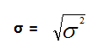

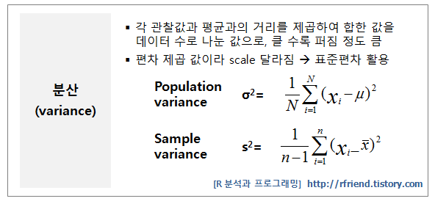
01
통계 이론 – 산포도 측정 (범위, 분산, 표준편차)
표준편차 (Standard Deviation) : 데이터의 산포도를 나타내는 값이다. (σ : 시그마)
산포도는 퍼진 정도를 말한다.
데이터가 밀집되지 않고 넓게 분포되어지면 표준편차의 값은 커진다.
평균으로부터 거리를 계산하는 방법
1. 범위 계산하기 (Range)
가장 큰 수 – 가장 작은 수
2. 분산 구하기 (Variance)
각 숫자들의 평균으로부터의 거리 편차를 제곱한 값의 평균이다. => 편차의 제곱의 평균
모집단 개체
모집단 평균
모집단 개체 수
Notes:
여기서는 모집단(N)을 기준으로 합니다 (다음 슬라이드에서는 표본 기준(n)을 사용합니다 <- 모집단과 표본의 차이)
분산은 시그마 제곱이고 표준편차는 그냥 시그마로 분산의 제곱근을 씌운 값과 같습니다.
평균으로부터 거리를 계산하는 방법 중 (1)범위를 구하는 것과 (2)분산을 구하는 것이 있는데 범위 계산은 간단한 형식이고 보통 분산을 많이 사용합니다.

Slide 6
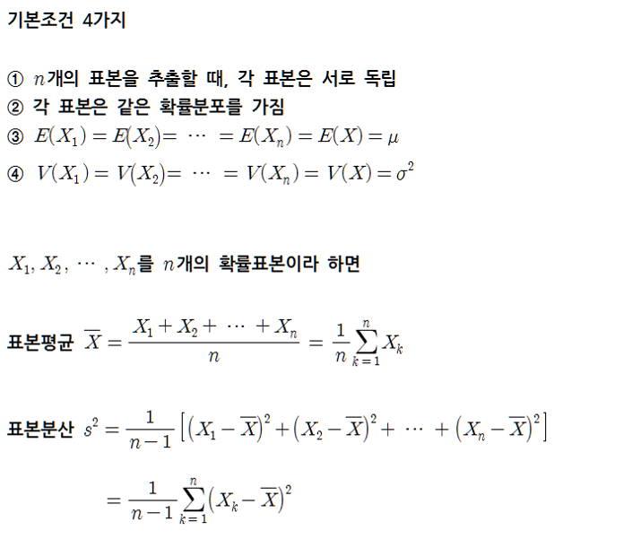
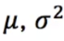

01
통계 이론 –표본평균, 표본분산
통계량(추정량)의 종류 (표본 관측치의 개수 : n)
1. 표본평균 : 표본의 평균
2. 표본분산 : 표본의 분산
모집단 | 통계량(추정량)
Notes:
이전 슬라이드에서는 모집단(population)을 사용해서 나타내는 통계이고 여기서는 표본(sample)을 사용해서 계산한 분산과 평균이다. 그냥 분산과 다르다 (N ≠ n)
추정량(통계량)은 모수를 추정하기 위한 목적을 가졌다.
표본 평균은 평균모수 u(뮤)를 추정하기 위한 목적을 가진 통계량이다
표본평균은 일반 평균을 구하는 수식과 같다. (모든 관측치를 더하고 개수만큼 나눈다)
표본분산과 분산의 차이점
분자에 평균이 표본평균이다 ( u(뮤)가 아니다 x 바 이다 )
분모에 보면 n-1이다.
표본분산의 분모가 n-1인 이유는
표본평균의 값은 자료의 값에 따라서 값이 달라진다. (어떤 값을 표본으로 추출 했는지에 따라서 표본의 값의 범위가 달라지기 때문) 그럼 우리가 추정하려고 했던 산포를 정확히 알지 못한다. (중심점의 값에 따라서 계속 달라지기 때문)
그렇기 때문에 전체 자료의 개수 n개를 나눠주는 게 아니라 줄어든 양의 값을 나타내는 ‘1’을 뺀 n-1로 나눠주는 것이다.
왜 그러면 -1 인가?
n-1은 모집단의 평균이 아닌 표본 평균을 넣었다는 ‘자유도’ 의 개념에서 나온 것.
(이 부분을 정확히 증명하는 것은 우리가 배우는 범위 밖이라서 이정도만 설명해주시면 될 것 같습니다)
아래 표와 같이 모집단과 추정량의 통계를 나타내는 수식어가 다르다는 것을 언급해 주세요!

Slide 7
02
확률 이론

Slide 8
02
확률 이론 - 용어정리
확률 실험 /확률 시행 (Random Experiment) : 이론적으로 동일한 조건에서 여러 번 반복할 수 있고, 그 결과는 우연에 의해서 결정되는 실험
표본 공간 (Sample space) : 나올 수 있는 모든 경우의 결과들의 모임, 시행의 결과들의 집합
근원 사건 (Sample outcome) : 표본 공간의 원소 (원소의 개수가 한 개인 사건)
사건 (Event) : 표본 공간의 부분집합이자 근원 사건의 집합
곱 사건 : 두 사건의 교집합으로 표현
배반 사건 : 두 집합의 교집합이 공집합인 사건
Notes:
근원 사건 : 표본 공간이 한 원소로 이루어진 집합.

Slide 9
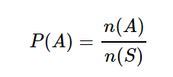
02
확률 이론 – 수학적 확률
수학적 확률은 각 근원 사건이 일어날 가능성이 모두 같을 때 계산할 수 있다.
예) 주사위에서 어떠한 사건이 일어난 가능성은 모두 같다
P(A) : A 라는 사건이 발생할 확률
표본공간 : S = {1,2,3,4,5,6}
근원사건 : 1,2,3,4,5,6
사건 : 3,4가 나오는 사건 A = {3,4}
n(A) = ø 일 때, P(A) = 0 은 공사건 이다.
n(A) = S 일 때, P(A) = 1 은 전사건 이다.
확률의 성질
0 ≤ P(A) ≤ 1
S
A
2
1
3
4
6
5
Notes:
사건 A의 확률은 = P(A) = n(A)/n(S) = 2/6 = 1/3 확률이다.
여기서 n(A) 와 n(S) 에는 원소의 개수 가 들어가는 것! (주의, 값이 아님)

Slide 10
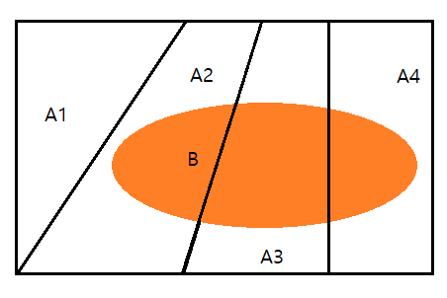
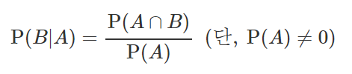
02
확률 이론 - 수식
S
확률의 덧셈
P(A∪B) = P(A) + P(B) − P(A∩B)
여사건 확률
사건 A를 제외한 나머지
P(A^{C}) = 1 − P(A)
조건부 확률
P(B|A)
사건 A가 발생했을 때, 사건 B가 발생할 확률
A
B
A∩B
Notes:
조건부 확률에서 A,B의 순서에 따라 의미가 달라지니 주의하기

Slide 11


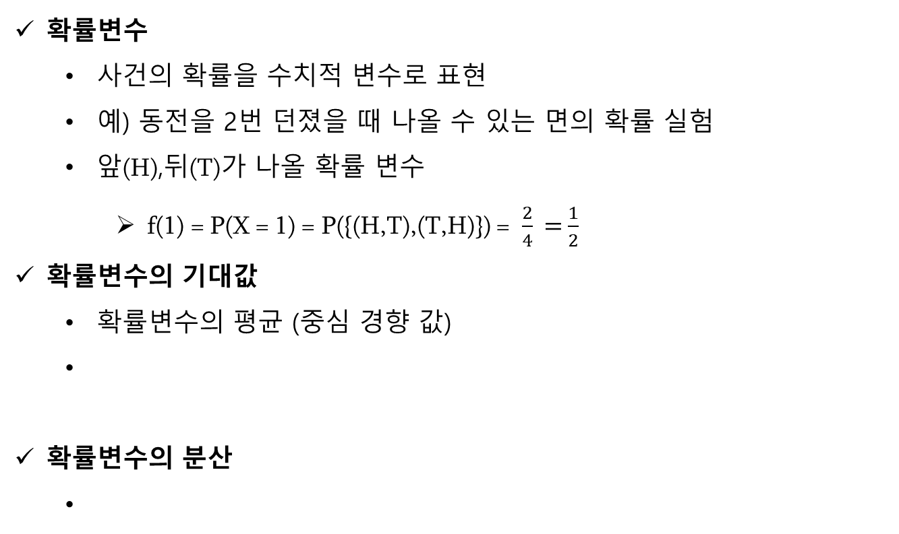
02
확률 이론 -변수
확률변수
사건의 확률을 수치적 변수로 표현
예) 동전을 2번 던졌을 때 나올 수 있는 면의 확률 실험
앞(H),뒤(T)가 나올 확률 변수
f(1) = P(X = 1) = P({(H,T),(T,H)}) = $\frac{2}{4}$ = $\frac{1}{2}$
확률변수의 기대값
확률변수의 평균 (중심 경향 값)
확률변수의 분산
Notes:
f(1) = P(X = 1) = P({(H,T),(T,H)}) 에서 X가 각각 앞뒤, 뒤앞이 나올 확률로 X=1인 확률이 되는 것.
확률기대값은 중심이 어디에 위치해 있는가 를 알아본다.
확률변수의 기대값 공식에서 xi*f(xi) 는 확률 분포와 확률변수를 곱한 것. (예를 들어 주사위 1이 나온 확률분포 x와 그에 확률 1/6을 곱한 것. 그리고 나서 모든 확률 변수를 더한 것.
확률 분산은 얼마나 다양한 값을 가지고 있는가, 얼마나 퍼져 있는가를 알아본다.
분산은 확률변수에서 기대값을 뺀 것의 제곱의 기대 값

Slide 12

02
확률 이론
공분산
두 변수(x, y)의 어떤 관계를 가지고 변화하는 측도를 나타낸다. (두 변수의 선형 관계를 나타낸다)
공분산이 양수이면 두 변수가 같은 방향이고 음수일 경우 서로 다른 방향임을 뜻한다.
공분산이 0이면 서로가 독립(관계가 없음)을 의미한다.
상관계수
공분산의 단위 크기(부호가 아닌 수치)에 영향을 받는다.
-1과 1에 가까워 질 수 록 서로 같은 방향으로 같이 움직이는 것을 뜻하고, 또 두 변수 사이에 관계가 크다라는 것을 의미한다.
0 에 가까울 수 록 두 변수의 관계가 작다 라는 것을 의미한다. (정규 분포일 경우에 상관계수가 0이면 두 변수가 서로 독립 임을 뜻한다)
Notes:
공분산
각각의 변수의 기대 값을 빼고 곱하고 확률 함수와 곱하고 모두 더한다
상관계수
공분산의 단점인 ‘크기를 설명하지 못하는 단점’ 을 보완한다.

Slide 13

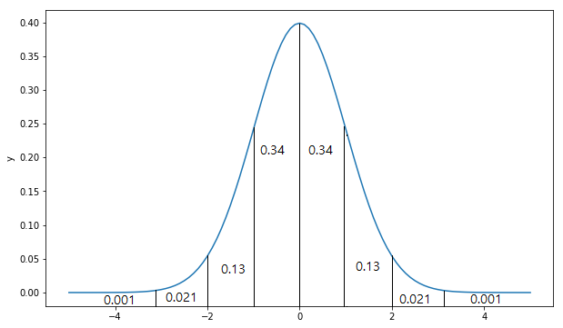
02
확률 이론 – 연속형 확률분포
정규분포
표준정규분포
평균이 0, 분산이 1인 정규분포
Notes:
정규분포를 잘 알아둬야 합니다. 뒤에서 배울 회귀분석이 정규분포를 가정하고 모델이 만들어 진 것입니다.
정규분포의 가질 수 있는 범위는 – 무한대부터 +무한대까지 무한하고, 중심점, 평균 근처에서 나올 수 있는 확률이 높고, 중심점에서 멀어질 수 록 확률이 낮아지는 모습을 보여주는 이런 종모양의 그래프를 가진다.
중심 평균을 기점으로 양쪽이 대칭이여서 각각 확률이 0.5입니다.
정규분포는 확률밀도함수 즉, (키나 몸무게와 같은)연속적인 변수의 확률분포를 표현한 함수인데 그중 이렇게 종 모양을 가진 것을 정규분포라고 합니다.
그렇기 때문에 정규분포 그래프의 전체 넓이는 1입니다 (확률이기 때문)
표준 정규분포는 평균(뮤)와 분산(시그마)의 값이 각각 0이고 1인 분포를 말한다
표준정규분포는 정규분포의 하나의 케이스인 것.
정규분포의 특성은 구간 확률이 정의가 되어있다. 이 값은 모든 정규분포에 적용되는 중요한 특성이다.

Slide 14
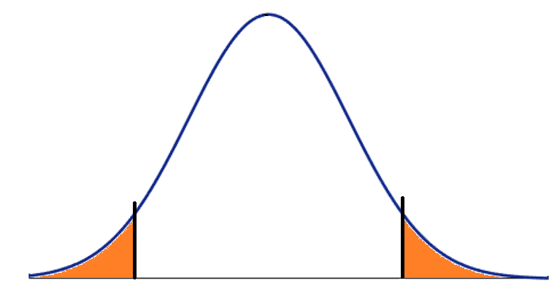
02
확률 이론 – 연속형 확률분포
점추정 (point estimation)
표본 평균과 표본 분산을 추정량으로 두고 모수를 추정한다.
구간 추정
모수가 있을 일정 신뢰 수준을 정하고 모수가 실제 해당 구간에 있을 확률을 구한다
신뢰 수준은 : 1 - α
α/2
α/2
구간
Notes:
표본 평균은 모수 평균의 점추정이 되는 것이고 표본 분산은 분산의 점추정 값이 되는 것이다.
점추정은 표본이 모집단의 특성을 잘 반영하지 못하는 경우에 오차가 커져서, 표본이 많지 않을 경우 점 추정량이 실제 모수와 얼마나 유사한지 알기 어렵다는 단점이 있다
그러한 점추정의 단점을 보완한 것이 구간추정이다.
신뢰수준이 예를 들어 95%이고 알파가 그럼 5%이고 그럼 우리에게 주어진 구간은 위에 그럼과 같은 크기의 구간이 주어진다.
알파가 작아지면 신뢰할 수 있는 구간이 그만큼 커진다

Slide 15
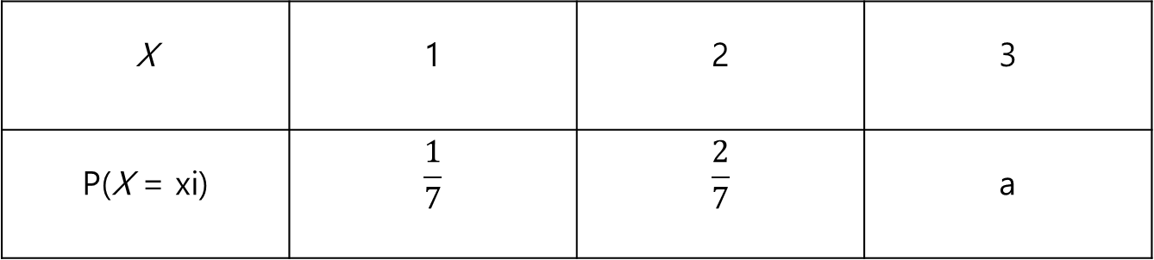
02
연습문제 - 통계
확률 변수 X의 확률 분포가 다음 표와 같다. 이 때 a의 값, 평균, 그리고 표준편차를 구해봅시다.
X | 1 | 2 | 3
P(X = xi) | $$\frac{1}{7}$$ | $$\frac{2}{7}$$ | a
Notes:
1/7 + 2/7 +a = 1 에서
a = 4/7 임을 알 수 있다
평균은 = 1*1/7 + 2*2/7 + 3*4/7 = 17/7
표준편차는 = 분산의 제곱근을 씌운 시그마 이므로
= (1^2 * 1/7 ) + (2^2 * 2/7) + (3^2 * 4/7) – (17/7)^2 = 1736/49 <- 여기에 루트를 씌우면
= $\frac{\sqrt{1736}}{7}$

Slide 16
02
연습문제 - 확률
3개의 동적을 던져서 뒷면이 나오는 횟수를 X 라 할 때 3X + 5 의 평균과 분산을 구해봅시다.
힌트 : 동전 3개의 모든 면이 나오는 확률과 뒷면이 나오는 확률을 먼저 구하세요.
Notes:
X : 0 1 2 3 계
P(X) : 1/8 3/8 3/8 1/8 1
확률변수 X의 평균을 E(X), 표준편차를 σ(X) 라고 하면
E(X) = 0*1/8 + 1*3/8 + 2*3/8 + 3*1/8 = 3/2
σ^2(X) = 1^2*3/8 + 2^2*3/8 + 3^2*1/8 - (3/2)^2 = ¾
따라서
E(3X+5) = 3E(X) + 5 = 3 * (3/2) + 5 = 19/2
σ(3X+5) = 3σ(X) = 3*$\frac{\sqrt{3}}{2}= \frac{3\sqrt{3}}{2}$
답 : 19/2 , $\frac{3\sqrt{3}}{2}$

